Slide 1
SECRETARÍA DE SEGURIDAD CIUDADANA
DIRECCIÓN EJECUTIVA DE TRANSPARENCIA
UNIDAD DE TRANSPARENCIA
MTRA. NAYELI HERNÁNDEZ GÓMEZ
DIRECTORA EJECUTIVA DE TRANSPARENCIA
Y
RESPONSABLE DE LA UNIDAD DE TRANSPARENCIA
EXT. 7801
LIC. ISMAEL MAC DONALD ARGONZA
SUBDIRECTOR DE TRANSPARENCIA
EXT. 7112
LIC. IVETTE REYES LEÓN
SUBDIRECTORA DE ATENCIÓN DE SOLICITUDES DE INFORMACIÓN
EXT. 7773

Slide 2
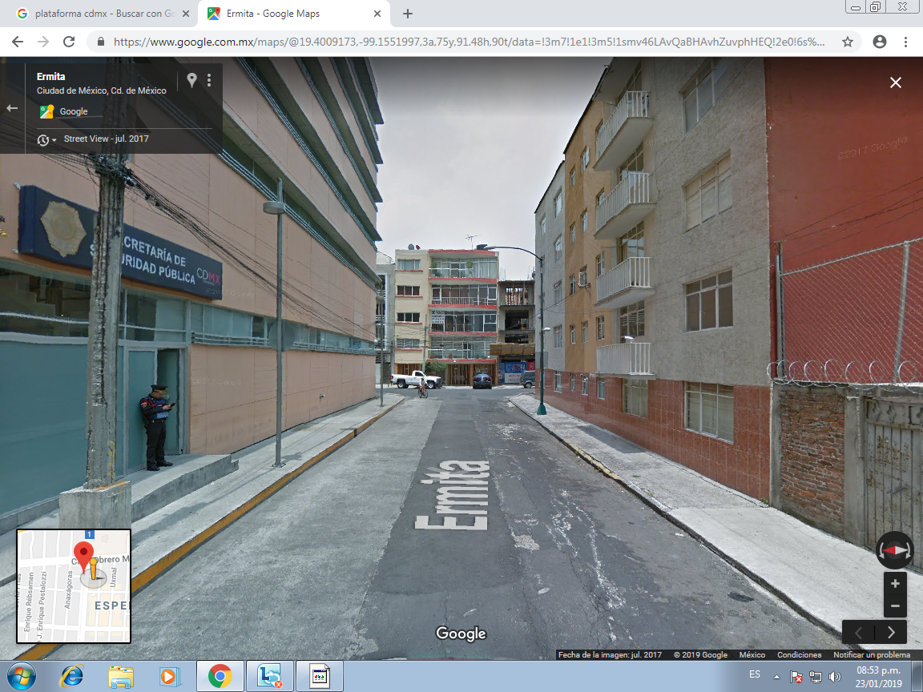
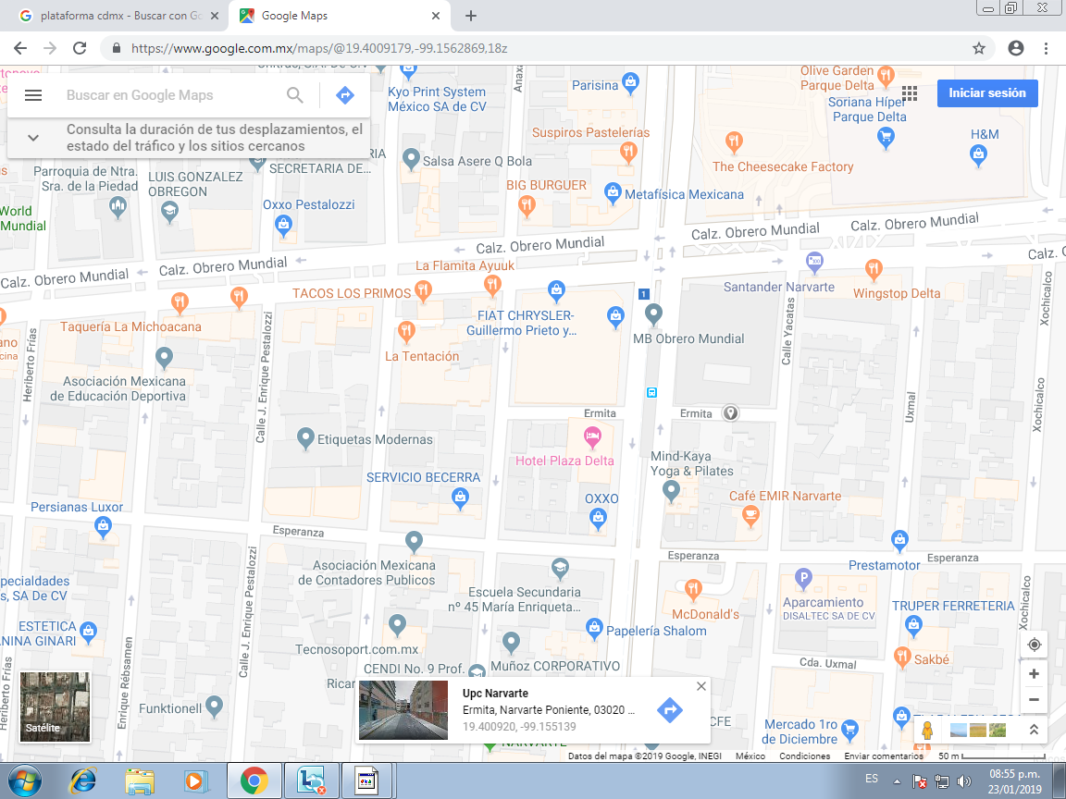
SECRETARÍA DE SEGURIDAD CIUDADANA
DIRECCIÓN EJECUTIVA DE TRANSPARENCIA
UNIDAD DE TRANSPARENCIA
UBICACIÓN:
CALLE ERMITA S/N PLANTA BAJA, COL. NARVARTE PONIENTE, ALCALDÍA BENITO JUÁREZ, C.P. 03020
CORREO ELECTRÓNICO: ofinfpub00@ssp.df.gob.mx

Slide 3
SECRETARÍA DE SEGURIDAD CIUDADANA
DIRECCIÓN EJECUTIVA DE TRANSPARENCIA
UNIDAD DE TRANSPARENCIA
LAS OBLIGACIONES DE LOS ENLACES DE TRANSPARENCIA, PROTECCIÓN DE DATOS PERSONALES Y SIPOT SON:
Recibir, analizar, tramitar, procesar y atender las solicitudes que sean turnadas por la UT y registradas a través del sistema electrónico habilitado por los Órganos Garantes, dentro de los plazos establecidos en estos Lineamientos y en estricto apego de la normatividad aplicable, para lo cual deberá acordar y validar con el Titular del Área a la que pertenece la respuesta que proporcionará a la UT.
Verificar que las respuestas a las solicitudes se pronuncien puntualmente respecto a todas y cada una las peticiones realizadas por el solicitante, de forma accesible, confiable, verificable, veraz, oportuna y en un lenguaje sencillo para cualquier persona, debiendo estar fundadas y motivadas, realizando una búsqueda exhaustiva y razonable de la información solicitada en sus archivos, en las obligaciones de trasparencia publicadas en el Portal de Transparencia, en el Portal Principal de esta Secretaría, así como en los comunicados e informes oficiales que haya rendido el titular de esta Secretaría
NUMERAL 5.6 DE LOS LINEAMIENTOS PARA LA OPERACIÓN DE LA UNIDAD DE TRANSPARENCIA DE LA SECRETARÍA DE SEGURIDAD CIUDADANA DE LA CIUDAD DE MÉXICO

Slide 4
SECRETARÍA DE SEGURIDAD CIUDADANA
DIRECCIÓN EJECUTIVA DE TRANSPARENCIA
UNIDAD DE TRANSPARENCIA
Verificar que los archivos electrónicos que contengan la documentación y/o información requerida por el solicitante cumplan con el principio de accesibilidad, de tal manera que todas las personas puedan consultarlos, examinarlos y utilizarlos independientemente de sus capacidades técnicas, cognitivas o físicas, por lo que deberán de ofrecerse en un soporte que permita su reutilización por los usuarios y por las máquinas; es decir, presentarse mediante el enfoque de datos abiertos, lo cual implica exportar el conjunto de datos a publicar en formatos estructurados para facilitar el consumo e interpretación, por lo que de ninguna manera podrán contener, claves o cualquier otro tipo de restricción para su acceso
Operar los Sistemas Electrónicos habilitados por los Órganos Garantes, así como cualquier otro que los mismos implementen y revisar de manera constante los mismos para el desempeño de las funciones encomendadas;
NUMERAL 5.6 DE LOS LINEAMIENTOS PARA LA OPERACIÓN DE LA UNIDAD DE TRANSPARENCIA DE LA SECRETARÍA DE SEGURIDAD CIUDADANA DE LA CIUDAD DE MÉXICO

Slide 5
SECRETARÍA DE SEGURIDAD CIUDADANA
DIRECCIÓN EJECUTIVA DE TRANSPARENCIA
UNIDAD DE TRANSPARENCIA
Conocer y dar cumplimiento a la normatividad que en materia de transparencia, protección de datos personales y archivos resulte aplicable, debiendo capacitarse constantemente en las mismas, en el manejo de los Sistemas Electrónicos, Plataforma Nacional de Transparencia, para el buen ejercicio de sus funciones;
Identificar, organizar, actualizar y validar con el titular de su área administrativa la información requerida por las obligaciones de transparencia que generan y/o poseen en ejercicio de sus facultades, competencias y funciones.
Realizar la carga de los formatos homologados en la Plataforma Nacional de Transparencia, una vez que la UT haya supervisado que los mismos den cumplimiento a los criterios para su publicación de conformidad con los lineamientos al efecto aplicables;
NUMERAL 5.6 DE LOS LINEAMIENTOS PARA LA OPERACIÓN DE LA UNIDAD DE TRANSPARENCIA DE LA SECRETARÍA DE SEGURIDAD CIUDADANA DE LA CIUDAD DE MÉXICO

Slide 6
SECRETARÍA DE SEGURIDAD CIUDADANA
DIRECCIÓN EJECUTIVA DE TRANSPARENCIA
UNIDAD DE TRANSPARENCIA
Atender los requerimientos que realice la UT dentro de los términos solicitados;
Apoyar y asesorar a los servidores públicos de su área respecto de la aplicación de la normatividad en las materias de Transparencia y Protección de Datos Personales;
Verificar y validar con acuerdo del titular de su área que las propuestas de clasificación de información y declaración de inexistencia, así como las pruebas de daño que al efecto elaboren para ser sometidas ante el Comité de Transparencia, cumplan con la normatividad aplicable, estén debidamente fundadas, motivadas y se consigne en las mismas expresamente los hechos y razonamientos por los cuales se arriba a la conclusión de que el daño que se causa con la difusión de la información es mayor que la utilidad de difundirla, debiendo justificar además los requisitos del artículo 174 de la Ley de Transparencia, Acceso a la Información Pública y Rendición de Cuentas de la Ciudad de México;
NUMERAL 5.6 DE LOS LINEAMIENTOS PARA LA OPERACIÓN DE LA UNIDAD DE TRANSPARENCIA DE LA SECRETARÍA DE SEGURIDAD CIUDADANA DE LA CIUDAD DE MÉXICO

Slide 7
SECRETARÍA DE SEGURIDAD CIUDADANA
DIRECCIÓN EJECUTIVA DE TRANSPARENCIA
UNIDAD DE TRANSPARENCIA
Atender el desahogo de todos los requerimientos, trámites y gestiones que se realicen en la materia, dentro del plazo conferido para tales efectos, para lo cual deberá en su caso coordinarse en los términos de lo dispuesto por el artículo 17 fracciones I y VIII, del Reglamento Interno de esta Secretaría, con las demás áreas, en el acopio de información para el cumplimiento de las obligaciones emanadas de la Ley de Transparencia, Acceso a la Información Pública y Rendición de Cuentas de la Ciudad de México y la Ley de Protección de Datos Personales en Posesión de Sujetos Obligados de la Ciudad de México;
Dar cumplimiento a la normatividad aplicable en materia de protección de datos personales.
NUMERAL 5.6 DE LOS LINEAMIENTOS PARA LA OPERACIÓN DE LA UNIDAD DE TRANSPARENCIA DE LA SECRETARÍA DE SEGURIDAD CIUDADANA DE LA CIUDAD DE MÉXICO

Slide 8
SECRETARÍA DE SEGURIDAD CIUDADANA
DIRECCIÓN EJECUTIVA DE TRANSPARENCIA
UNIDAD DE TRANSPARENCIA
Asistir a las Reuniones de Enlaces y Sesiones de Comité de Transparencia convocadas por la Dirección Ejecutiva de Transparencia; Los Enlaces, deberán proponer a sus titulares la implementación de las acciones necesarias a efecto de que las áreas que la integran cumplan con los requerimientos en tiempo y forma. Los titulares de las áreas, deberán de verificar que las personas servidoras públicas designadas como enlaces den estricto cumplimiento a las obligaciones antes señaladas, por lo que serán corresponsables de su incumplimiento;
NUMERAL 5.6 DE LOS LINEAMIENTOS PARA LA OPERACIÓN DE LA UNIDAD DE TRANSPARENCIA DE LA SECRETARÍA DE SEGURIDAD CIUDADANA DE LA CIUDAD DE MÉXICO

Slide 9
SECRETARÍA DE SEGURIDAD CIUDADANA
DIRECCIÓN EJECUTIVA DE TRANSPARENCIA
UNIDAD DE TRANSPARENCIA
Los Enlaces, deberán proponer a sus titulares la implementación de las acciones necesarias a efecto de que las áreas que la integran cumplan con los requerimientos en tiempo y forma.
Los titulares de las áreas, deberán de verificar que las personas servidoras públicas designadas como enlaces den estricto cumplimiento a las obligaciones antes señaladas, por lo que serán corresponsables de su incumplimiento.
NUMERAL 5.6 DE LOS LINEAMIENTOS PARA LA OPERACIÓN DE LA UNIDAD DE TRANSPARENCIA DE LA SECRETARÍA DE SEGURIDAD CIUDADANA DE LA CIUDAD DE MÉXICO

Slide 10
SECRETARÍA DE SEGURIDAD CIUDADANA
DIRECCIÓN EJECUTIVA DE TRANSPARENCIA
UNIDAD DE TRANSPARENCIA
TERMINOS QUE DEBERÁN CUMPLIR EN LA GESTIÓN DE SOLICITUDES.
Una vez recibidas y registradas las solicitudes en el Sistema Electrónico, serán turnadas por la Subdirección de Atención a Solicitudes de Información de la UT, a más tardar al siguiente día hábil de la fecha en que se tengan por presentadas, a la cuenta electrónica del área o áreas que se consideren competentes, a través del sistema electrónico.
Cualquier anomalía o incidencia en el Sistema Electrónico, debe ser reportada a la UT con sus soportes documentales dentro de las 24 horas siguientes a la que ocurra la misma.
Toda comunicación y respuesta a la UT deberá realizarse a través del Sistema Electrónico antes de las 18:00 horas. Después del horario referido se tendrán por recibidas el día hábil siguiente.
NUMERAL 6.2 DE LOS LINEAMIENTOS PARA LA OPERACIÓN DE LA UNIDAD DE TRANSPARENCIA DE LA SECRETARÍA DE SEGURIDAD CIUDADANA DE LA CIUDAD DE MÉXICO

Slide 11
SECRETARÍA DE SEGURIDAD CIUDADANA
DIRECCIÓN EJECUTIVA DE TRANSPARENCIA
UNIDAD DE TRANSPARENCIA
DE LA COMPETENCIA
Una vez que el Enlace reciba la solicitud, deberá comunicar a la UT, dentro de los 2 días hábiles siguientes a la fecha de inicio del trámite, si esa área no es COMPETENTE para dar contestación a la solicitud.
Recibida la contestación de incompetencia por parte del área, la UT deberá corroborar la incompetencia de esta Secretaría para dar respuesta a la solicitud y comunicará al solicitante, el Sujeto Obligado competente para atender su requerimiento, en un plazo no mayor de 3 días hábiles contados a partir de la fecha en que se tenga por presentada la solicitud.
NUMERAL 6.3 DE LOS LINEAMIENTOS PARA LA OPERACIÓN DE LA UNIDAD DE TRANSPARENCIA DE LA SECRETARÍA DE SEGURIDAD CIUDADANA DE LA CIUDAD DE MÉXICO

Slide 12
SECRETARÍA DE SEGURIDAD CIUDADANA
DIRECCIÓN EJECUTIVA DE TRANSPARENCIA
UNIDAD DE TRANSPARENCIA
DE LA COMPETENCIA
En caso de que el área sea competente para atender parcialmente la solicitud, deberá informarlo a la UT dentro del plazo de 2 días hábiles informando de manera clara y puntual los puntos de la solicitud que atenderá, justificando conforme a lo establecido en este apartado la no competencia e indicando el área o Sujeto Obligado que considere competente de atender los demás puntos de la solicitud.
NUMERAL 6.3 DE LOS LINEAMIENTOS PARA LA OPERACIÓN DE LA UNIDAD DE TRANSPARENCIA DE LA SECRETARÍA DE SEGURIDAD CIUDADANA DE LA CIUDAD DE MÉXICO

Slide 13
SECRETARÍA DE SEGURIDAD CIUDADANA
DIRECCIÓN EJECUTIVA DE TRANSPARENCIA
UNIDAD DE TRANSPARENCIA
DE LA PREVENCIÓN
En caso de considerar necesario realizar una PREVENCIÓN al solicitante a efecto de que aclare o precise su solicitud, deberá solicitarla dentro de los 2 días hábiles siguientes a la fecha de inicio del trámite, a efecto de que la UT analice la viabilidad de la prevención y, en caso de ser procedente, notifique al solicitante en un plazo no mayor a 3 días hábiles contados a partir de la fecha en que se tenga por presentada la solicitud, para que en un término de 10 días hábiles contados a partir del día siguiente de su notificación, aclare, precise o complemente su solicitud. En caso de no desahogar dicha prevención, se tendrá por no presentada la solicitud.
NUMERAL 6.4 DE LOS LINEAMIENTOS PARA LA OPERACIÓN DE LA UNIDAD DE TRANSPARENCIA DE LA SECRETARÍA DE SEGURIDAD CIUDADANA DE LA CIUDAD DE MÉXICO

Slide 14
SECRETARÍA DE SEGURIDAD CIUDADANA
DIRECCIÓN EJECUTIVA DE TRANSPARENCIA
UNIDAD DE TRANSPARENCIA
DEL PLAZO DE RESPUESTA Y AMPLIACIÓN DE PLAZO
De ser competente el área para dar la respuesta requerida por el solicitante, el Enlace deberá remitir la respuesta a la UT a más tardar dentro de los cinco días hábiles siguientes a la fecha de inicio del trámite, en el caso de ser obligaciones de transparencia, dentro de los 3 días hábiles siguientes y dentro de los 10 días hábiles siguientes para las solicitudes de derechos ARCO.
Toda solicitud de información pública, será atendida por la UT, a través de la Subdirección de Atención de Solicitudes de Información, en un plazo no mayor de 9 días hábiles siguientes a la fecha de inicio del trámite o por desahogada la prevención que en su caso se haya hecho al solicitante; las solicitudes para el ejercicio de los derechos ARCO deberán ser atendidas dentro de los 15 días hábiles siguientes a la fecha de inicio del trámite o por desahogada la prevención que en su caso se haya hecho al solicitante de conformidad con lo establecido en la Ley de Protección de Datos Personales en Posesión de Sujetos Obligados de la Ciudad de México.
NUMERAL 6.5 DE LOS LINEAMIENTOS PARA LA OPERACIÓN DE LA UNIDAD DE TRANSPARENCIA DE LA SECRETARÍA DE SEGURIDAD CIUDADANA DE LA CIUDAD DE MÉXICO

Slide 15
SECRETARÍA DE SEGURIDAD CIUDADANA
DIRECCIÓN EJECUTIVA DE TRANSPARENCIA
UNIDAD DE TRANSPARENCIA
DEL PLAZO DE RESPUESTA Y AMPLIACIÓN DE PLAZO
Estos plazos podrán ampliarse hasta por 9 días hábiles más, en el caso de solicitudes de acceso a la información y hasta por 15 días hábiles más, en las solicitudes para el ejercicio de los derechos ARCO en función del volumen o la complejidad de la información solicitada.
Para que proceda la solicitud de ampliación de plazo deberá ser solicitada por el área a la UT dentro de los 5 días hábiles siguientes a la fecha de inicio del trámite en el caso de solicitudes de información, y de 10 días hábiles para las solicitudes para el ejercicio de los derechos ARCO.
Las solicitudes en las que se requiera información correspondiente a obligaciones de transparencia, serán atendidas por el área, en un plazo no mayor a 3 días hábiles siguientes a la fecha de inicio del trámite. No procede la ampliación del plazo en este tipo de solicitudes.
NUMERAL 6.5 DE LOS LINEAMIENTOS PARA LA OPERACIÓN DE LA UNIDAD DE TRANSPARENCIA DE LA SECRETARÍA DE SEGURIDAD CIUDADANA DE LA CIUDAD DE MÉXICO

Slide 16
SECRETARÍA DE SEGURIDAD CIUDADANA
DIRECCIÓN EJECUTIVA DE TRANSPARENCIA
UNIDAD DE TRANSPARENCIA
DEL PROCEDIMIENTO PARA LA CLASIFICACIÓN DE LA INFORMACIÓN
Si un área considera que la información solicitada debe ser clasificada en cualquiera de sus dos modalidades, reservada o confidencial, deberá dentro de los 2 días hábiles siguientes a la fecha en que sea turnada la solicitud por parte de la UT, remitir un oficio a la UT que funde y motive la clasificación de información para la aprobación del Comité de Transparencia.
NUMERAL 8.2 DE LOS LINEAMIENTOS PARA LA OPERACIÓN DE LA UNIDAD DE TRANSPARENCIA DE LA SECRETARÍA DE SEGURIDAD CIUDADANA DE LA CIUDAD DE MÉXICO

Slide 17
SECRETARÍA DE SEGURIDAD CIUDADANA
DIRECCIÓN EJECUTIVA DE TRANSPARENCIA
UNIDAD DE TRANSPARENCIA
OBLIGACIÓN DE CAPACITACIÓN
Artículos 24 fracción XVI y 100, de la Ley de Transparencia, Acceso a la Información Pública y Rendición de Cuentas de la Ciudad de México (LTAIPRCCM).
“Artículo 24. Para el cumplimiento de los objetivos de esta Ley, los sujetos obligados deberán cumplir con las siguientes obligaciones, según corresponda, de acuerdo a su naturaleza:
XVI. Capacitar y actualizar de forma permanente, en coordinación con el Instituto, a sus personas servidoras públicas en la cultura de accesibilidad y apertura informativa a través de cursos, talleres, seminarios y cualquier otra forma de enseñanza que considere pertinente el sujeto obligado;”
“Artículo 100. Los sujetos obligados deberán cooperar con el Instituto para capacitar y actualizar, de forma permanente, a todas sus personas servidoras públicas en materia del Derecho de Acceso a la Información Pública, gobierno abierto y rendición de cuentas, a través de los medios que se consideren pertinentes…”

Slide 18
SECRETARÍA DE SEGURIDAD CIUDADANA
DIRECCIÓN EJECUTIVA DE TRANSPARENCIA
UNIDAD DE TRANSPARENCIA
Artículos 23 fracción III y 80, de la Ley de Protección de Datos Personales en Posesión de Sujetos Obligados de la Ciudad de México (LPDPPSOCM).
“Artículo 23. El responsable para cumplir con el tratamiento lícito, transparente y responsable de los datos personales, tendrá al menos los siguientes deberes:
III. Poner en práctica un programa de capacitación y actualización del personal sobre las obligaciones y demás deberes en materia de protección de datos personales;”
“Artículo 80. Los responsables deberán colaborar con el Instituto para capacitar y actualizar de forma permanente a todos sus servidores públicos en materia de protección de datos personales, a través de la impartición de cursos, seminarios, talleres y cualquier otra forma de enseñanza y entrenamiento que se considere pertinente.”

Slide 19
SECRETARÍA DE SEGURIDAD CIUDADANA
DIRECCIÓN EJECUTIVA DE TRANSPARENCIA
UNIDAD DE TRANSPARENCIA
Instituto de Transparencia, Acceso a la Información Pública, Protección de Datos Personales y Rendición de Cuentas de la Ciudad de México, (INFO).
Certificación 100% Capacitados (anual)
Curso de la LTAIPRCCM
Curso de la LPDPPSOCM
Curso de Ética Pública

Slide 20
SECRETARÍA DE SEGURIDAD CIUDADANA
DIRECCIÓN EJECUTIVA DE TRANSPARENCIA
UNIDAD DE TRANSPARENCIA
MODALIDADES
P r e s e n c i a l
Introductorios a:
1.- LTAIPRCCM 2.- LPDPPSOCM
Focalizados: 1.- Sipot 2.- Prueba de Daño y Recurso de Revisión 3.- Versiones Públicas 4.- Archivos
El calendario de cursos se puede consultar en la siguiente liga: http://www.cevat.org.mx/cursos/

Slide 21
SECRETARÍA DE SEGURIDAD CIUDADANA
DIRECCIÓN EJECUTIVA DE TRANSPARENCIA
UNIDAD DE TRANSPARENCIA

Slide 22
SECRETARÍA DE SEGURIDAD CIUDADANA
DIRECCIÓN EJECUTIVA DE TRANSPARENCIA
UNIDAD DE TRANSPARENCIA

Slide 23
SECRETARÍA DE SEGURIDAD CIUDADANA
DIRECCIÓN EJECUTIVA DE TRANSPARENCIA
UNIDAD DE TRANSPARENCIA
A distancia
El INFODF cuenta con dos plataformas:
Aula Virtual de Aprendizaje ( AVA versión anterior)
Cursos:
1.- Ética Pública 2.- Introducción a la Administración Pública 3.- Indicadores de Gestión Pública Gubernamental 4.- Administración de Documentos y Gestión de Archivos
http://www.cevat.org.mx/aulavirtual/cursos/login/index.php

Slide 24
SECRETARÍA DE SEGURIDAD CIUDADANA
DIRECCIÓN EJECUTIVA DE TRANSPARENCIA
UNIDAD DE TRANSPARENCIA
Para registrar una nueva cuenta

Slide 25
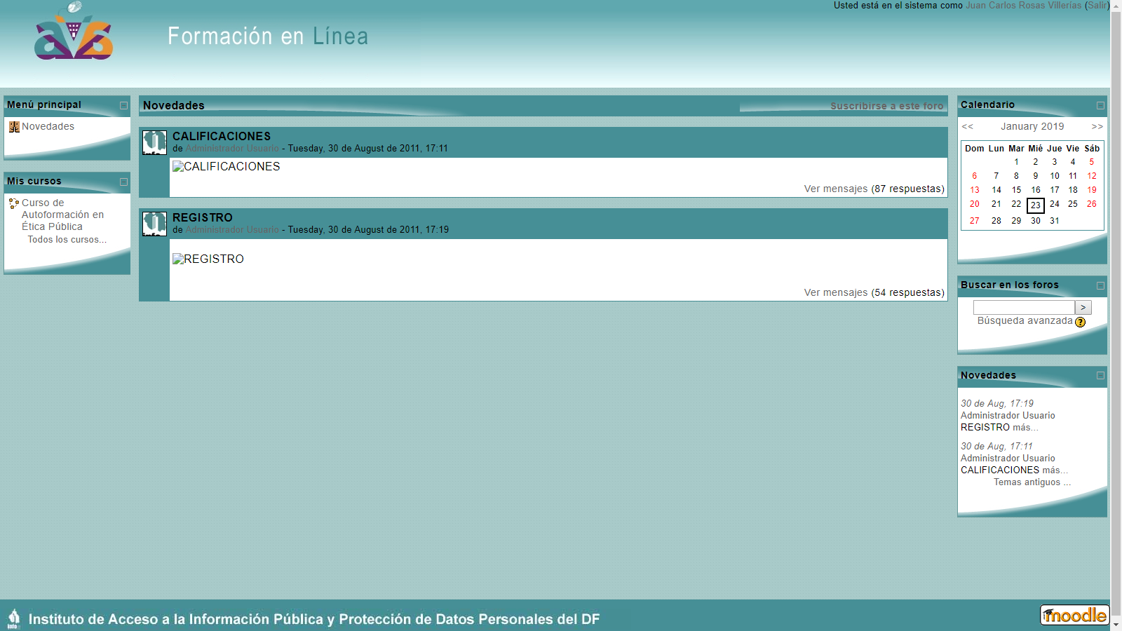
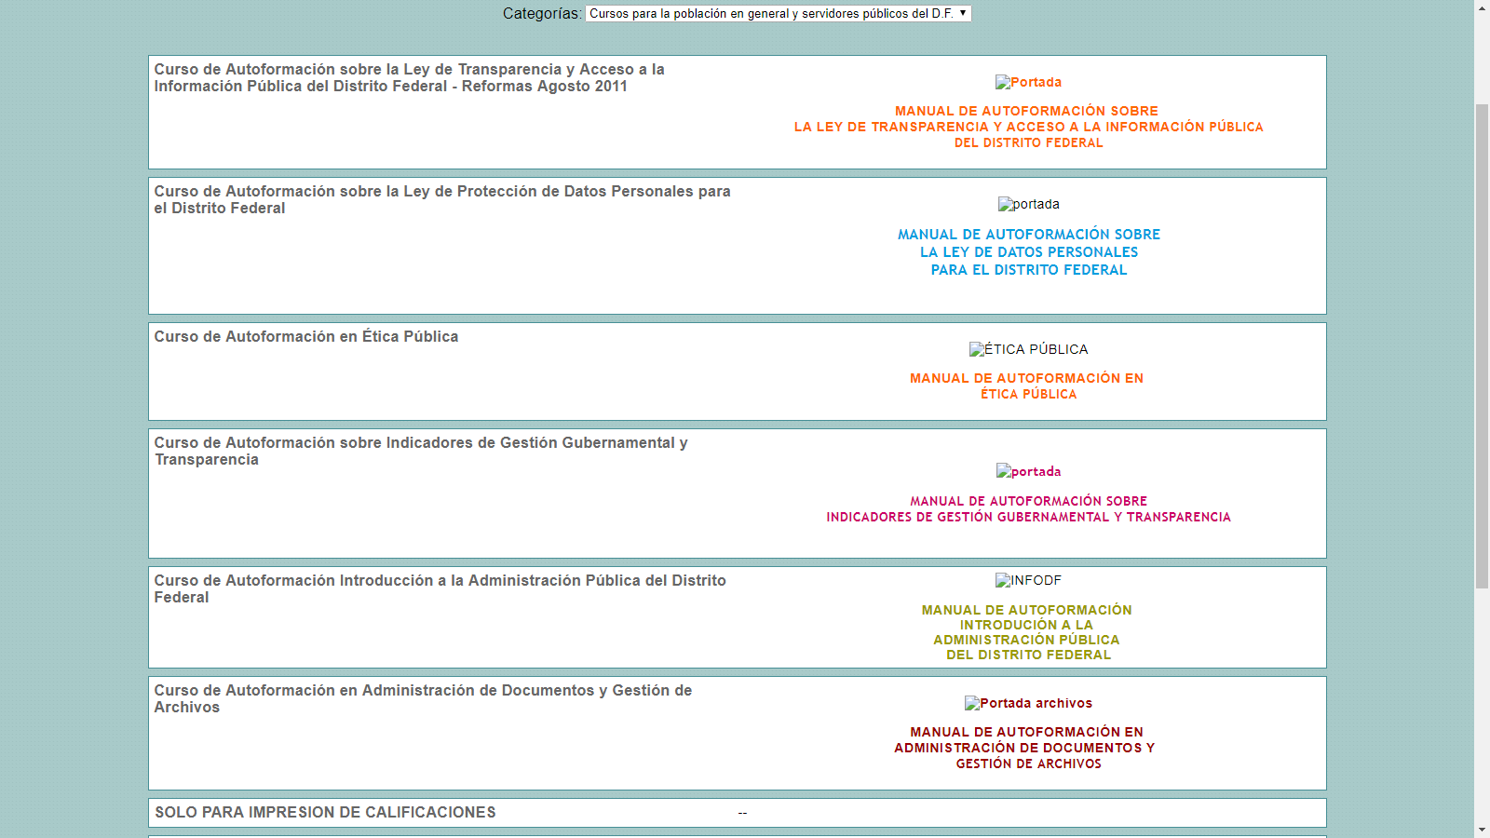
SECRETARÍA DE SEGURIDAD CIUDADANA
DIRECCIÓN EJECUTIVA DE TRANSPARENCIA
UNIDAD DE TRANSPARENCIA
Buscar curso de Ética Pública o algún otro que se prefiera

Slide 26
SECRETARÍA DE SEGURIDAD CIUDADANA
DIRECCIÓN EJECUTIVA DE TRANSPARENCIA
UNIDAD DE TRANSPARENCIA
Aula Virtual de Aprendizaje (2017)
Cursos:
1.- LTAIPRCCM
http://www.infodf.org.mx/ava/acceso/

Slide 27
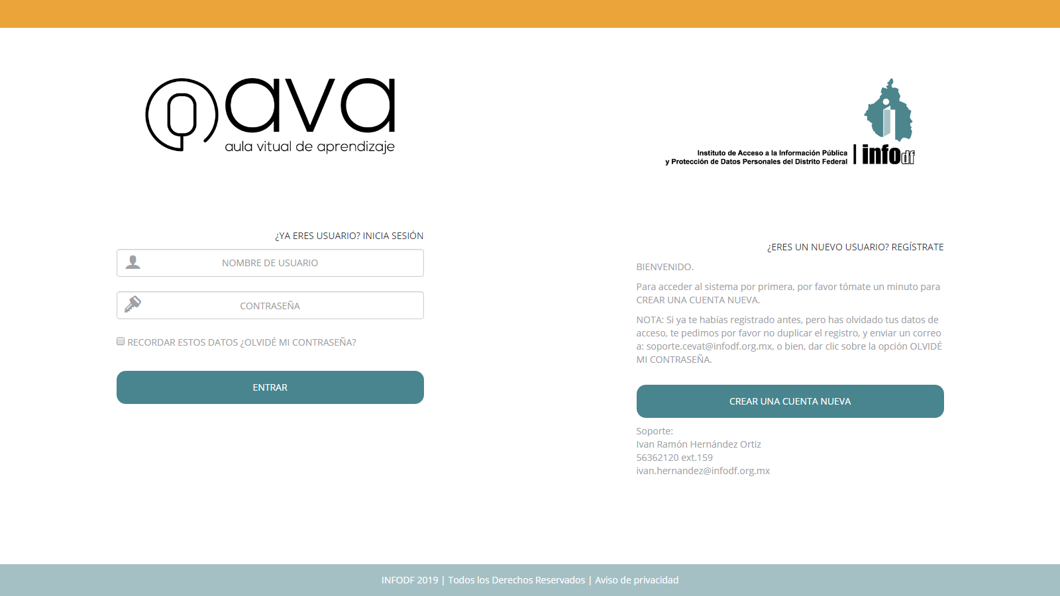
SECRETARÍA DE SEGURIDAD CIUDADANA
DIRECCIÓN EJECUTIVA DE TRANSPARENCIA
UNIDAD DE TRANSPARENCIA
Para registrar una nueva cuenta

Slide 28
SECRETARÍA DE SEGURIDAD CIUDADANA
DIRECCIÓN EJECUTIVA DE TRANSPARENCIA
UNIDAD DE TRANSPARENCIA
Cursos a impartirse en próximas fechas
No. de cursos | Mes y Día | Curso | Sede | Horario
02 | febrero 18 y 25 de 2019 | Introducción a la Ley de Protección de Datos Personales en Posesión de Sujetos Obligados de la Ciudad de México. | Secretaría de Seguridad Ciudadana, Liverpool 136 planta baja, Auditorio “Capital Social”; Colonia Juárez, Alcaldía Cuauhtémoc, C.P. 06600 | 10:00 a 15:00 horas
04 | marzo 04, 11, 18 y 25 de 2019
05 | abril 01, 08, 15, 22 y 29 de 2019
04 | mayo 06, 13, 20 y 27 de 2019

Slide 29
POR SU ATENCIÓN GRACIAS
SECRETARÍA DE SEGURIDAD CIUDADANA
DIRECCIÓN EJECUTIVA DE TRANSPARENCIA
UNIDAD DE TRANSPARENCIA
Subdirección de Transparencia
Lic. Ismael Mac Donald Argonza ext. 7112
Lic. Ana Laura Miguel Mendoza ext. 7250
Lic. Ruth Miramón Flores ext. 7009

